Slide 1
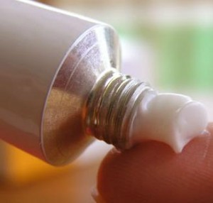
Мягкие лекарственные формы

Slide 2
Мази – мягкая лекарственная форма, предназначенная для нанесения на кожу, раны и слизистые оболочки
По консистенции мази подразделяются на собственно мази, кремы, гели, пасты, линименты.
Мази – собственно мази − мягкая лекарственная форма, состоящая из основы и равномерно распределенных в ней действующих веществ.
Кремы – мази мягкой консистенции, приготовленные на эмульсионной основе типа масло/вода (м/в) или вода/масло (в/м) или множественные эмульсии.
Гели – мази, в которых для получения основы используются гелеобразователи природного и синтетического происхождения. Обладают упругопластичной консистенцией и способны сохранять свою форму.
Пасты – мази плотной консистенции суспензионного или комбинированного типа, содержание порошкообразных веществ в которых превышает 25 %.
Линименты – это жидкие мази.

Slide 3
Классификация МЛФ по характеру действия:
Мази поверхностного действия не всасываются кожей и оказывают действие на эпидермис или на поверхность слизистых оболочек, предназначены для лечения заболеваний или повреждений поверхности кожи.
По функциям различают:
Покровные
Защитные.
Косметологические и косметические
Мази глубокого действия всасываются кожей. В составе их основы необходимо наличие гидрофильных, жировых компонентов или ПАВ.
По функциям различают:
Проникающие мази
Мази резорбтивного действия

Slide 4
Классификация МЛФ по месту нанесения:
Дерматологические
Офтальмодогические
Назальные
Ректальные
Вагинальные
Уретральные
Стоматологические
Для ожоговых и раневых поверхностей

Slide 5
Требования к мазям:
Легко и полностью высвобождать введенные в них ЛВ. Из мази общего (резорбтивного) действия ЛВ должны активно и глубоко проникать в кожу и подкожную клетчатку, достигать кровяного русла и лимфы. ЛВ из мази, предназначенной для поверхностного действия, наоборот, не должны всасываться.
Быть однородными (составные компоненты должны равномерно распределяться в основе).
Сохранять стабильность в течение всего срока годности.
Иметь необходимые структурно-механические (реологические) свойства (легко выдавливаться из туб, легко намазываться, равномерно распределяться и хорошо фиксироваться на поверхности);
Обладать противомикробной стабильностью;
Не оказывать раздражающего и сенсибилизирующего действия;
Иметь pH, близкое к поверхности, на которую наносится (pH влияет на степень болезненности при нанесении мази, скорость и полноту высвобождения из неё лекарственных веществ, стабильность системы, сохранность защитного барьера кожи);
Хорошо фиксироваться и легко удаляться с поверхности на которую наносится.

Slide 6
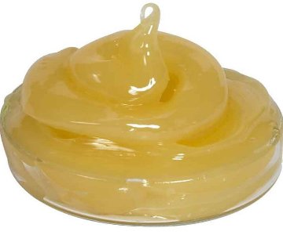
Основы для мазей - являются активным носителем лекарственного вещества и определяют скорость и степень всасывания его из мази, а также влияют на процесс всасывания и транспортировку его через кожу, в связи с чем способствуют проявлению оптимального терапевтического эффекта мазей

Slide 7
Требования к основам для МЛФ:
соответствие назначению мазей;
должна обладать оптимальными реологическими свойствами;
должна быть химически индифферентной, устойчивой к действию тепла, света, воздуха и влаги;
должна обладать физико-химической и антимикробной стабильностью;
должна быть биологически безвредной, то есть не оказывать аллергического, раздражающего и сенсибилизирующего воздействия;
должна иметь нейтральную реакцию;
должна легко наноситься и удаляться с места нанесении;
обеспечивать хороший товарный вид.

Slide 8
Классификация основ для МЛФ по источникам получения
Природные (жиры, жирные масла, вазелин, вазелиновое масло, ланолин, воск пчелиный, бентонит, ситостерин, крахмал, желатин, коллаген, хитозан)
Полусинтетические (гидрогенизированные жиры, производные целлюлозы, натрия альгинат)
Синтетические (силиконовые жидкости, аэросил, поливинилпирролидон, ПЭО, САКАП)

Slide 9
Классификация основ для МЛФ по химическому составу
Эфиры глицерина
Углеводороды
Неорганические соединения
Полисахариды
Другие группы

Slide 10
МЛФ как гетерогенные системы
Гомогенные МЛФ характеризуются отсутствием межфазной поверхности раздела между дисперсной фазой и дисперсионной средой. ЛВ распределено в основе по типу раствора, т. е. находится в молекулярной или мицеллярной степени дисперсности.
Растворы
Сплавы
Гетерогенные МЛФ характеризуются наличием межфазной поверхности раздела между ЛВ и основой. В зависимости от характера распределения ЛВ в основе различают мази:
Суспензионные
Эмульсионные
Комбинированные

Slide 11
Классификация основ для мазей по способности взаимодействовать с водой:
Липофильные
Гидрофильные
Дифильные

Slide 12
Основы липофильные
Подкласс | Пример
Жировые | Животные. Жир свиной, жир гусиный, жир куриный.
 | Растительные. Масло какао, подсолнечное, арахисовое, оливковое, персиковое, миндальное, абрикосовое масла.
 | Гидрогенизированные жиры. Гидрожир, комбижир
Углеводородные | Вазелин, парафин, вазелиновое масло, петролат, церезин
Силиконовые | Эсилон-аэросльная основа, эсилон-4, эсилон-5
Полиэтиленовые | «Plastibase»

Slide 13
Основы гидрофильные
Подкласс | Пример
Гели белков | Гели желатино-глицериновые, коллагена
Гели полисахаридов | Гели эфиров целлюлозы: МЦ, NaКМЦ
Гели регенкура | Гели регенкура
Гели фитостерина | Гели фитостерина
Гели неорганических в-в | Гели бентонитовых глин
Гели синтетических ВМС | Гели ПЭО и ПЭГ, поливинилового спирта, ПВП, полиакриламида, сополимеров акриловой кислоты (карбопол, САКАП, ареспол)
Гели олигоэфиров | Гели эфиров многоатомных спиртов (глицерина, сорбита и др.) с многоосновными кислотами (винной, лимонной, янтарной и др.)

Slide 14
Основы дифильные
Подкласс | Пример
Абсорбционные | Безводные сплавы гидрофильных основ с эмульгаторами. Безводные сплавы липофильных основ с эмульгаторами. Сплавы вазелина с ланолином безводным
Эмульсионные | Масло в воде – липофильно-гидрофильные основы. В качестве эмульгаторов используются соли жирных кислот, твин-80. Вода в масле – гидрофильно-липофльные основы. Смесь вазелина с ланолином водным.

Slide 15
Группы вспомогательных веществ
Вещества, повышающие температуру плавления и вязкость МЛФ (парафин, гидрогенизированные растительные масла, воски, ПЭГ)
Гидрофобные растворители
Гидрофильные растворители
Эмульгаторы типа м/в (натрия лаурилсульфат, эмульгатор №1)
Эмульгаторы типа в/м (холестерин, спирты шерстного воска)
Антимикробные консерванты (бензалкония хлорид, нипагин, нипазол, хлоргерсидин, бензойная и сорбиновая кислоты, парабены, крезол)
Антиоксиданты (аскорбиновая кислота , бутилгидрокситолуол, лимонная к-та)
Солюбилизаторы (Β-циклодекстрин, гидрофильные ПАВ)
Активаторы всасывания( диметилсульфоксид, диметилформамид)
Стабилизаторы pH
Корригенты запаха (ментол, эфирные масла, фенилэтиловый спирт)

Slide 16
Стадии технологической схемы производства МЛФ:
Подготовка производства
Подготовка основы
Подготовка ЛВ
Введение ЛВ в основу
Гомогенизация
Фасовка и упаковка

Slide 17
Введение ЛВ в основу
Лекарственные вещества вводят в основу в соответствии с их физико-химическими свойствами:
жирорастворимые ЛВ предварительно растворяют в расплаве гидрофобной основы или гидрофобных компонентах сложных основ;
водорастворимые ЛВ растворяют в воде, являющейся составной частью мази, а затем смешивают с основой
нерастворимые ни в воде, ни в основе ЛВ предварительно измельчают в наимельчайший порошок, растирая с половинным количеством (от массы лекарственных веществ) предварительно расплавленной основы или с жидкостью, близкой по составу к основе;
летучие вещества вводят в состав мазей в последнюю очередь при температуре не выше 40 °С;
сухие и густые экстракты растирают с равным количеством спирто-глицерино-водной смеси (1:3:6).

Slide 18
Гомогенизация мазей
Цели гомогенизации:
1. Равномерное распределение ЛВ в основе;
2. Уменьшение размера частиц ЛВ, вводимых по типу суспензии и эмульсии;
3. Повышение стабильности МЛФ
4. Улучшение структурно-механических свойств МЛФ
Стадии гомогенизации:
Гомогенизация
Структурирование
Повторная гомогенизация

Slide 19
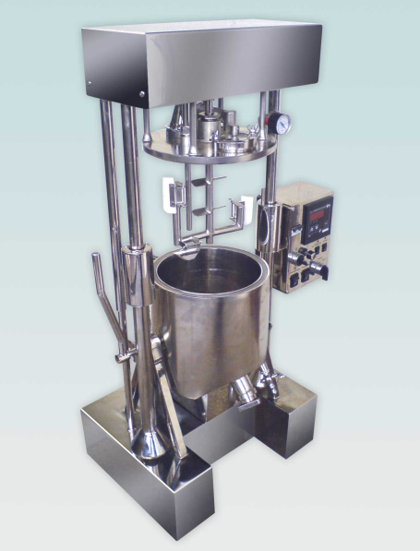
Реактор смеситель
1 - корпус; 2 - крышка; 3, 4, 5 - мешалки (якорная, лопастная, турбинная); 6 - паровая рубашка корпуса.

Slide 20
Трехвальцовая мазетерка
1 — валки; 2 — бункер;
3 — направляющий желоб

Slide 21
Трехвальцовая мазетерка

Slide 22
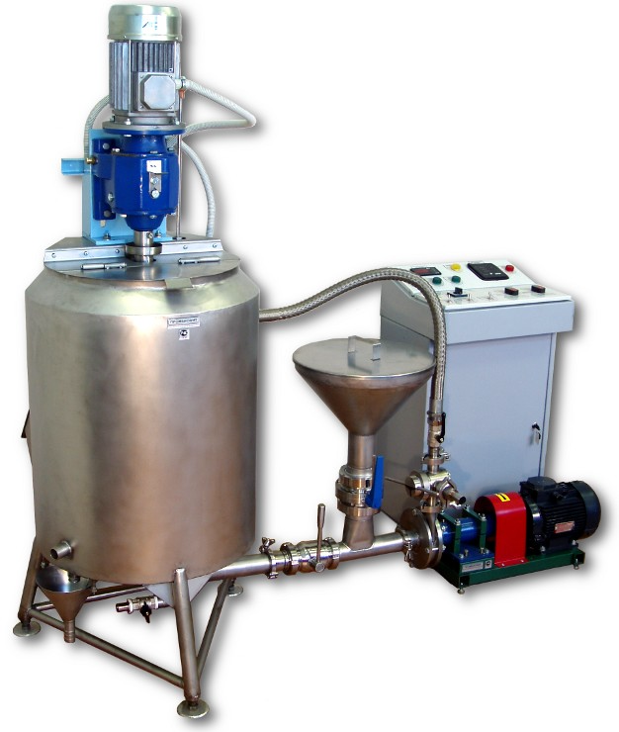
РПА проточного типа
1 - мазевой котел; 2 - паровая рубашка;
3 - двигатель; 4 - РПА

Slide 23
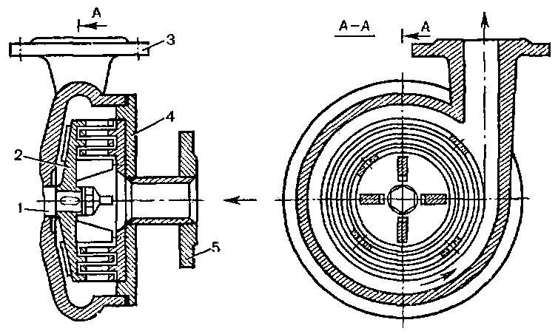
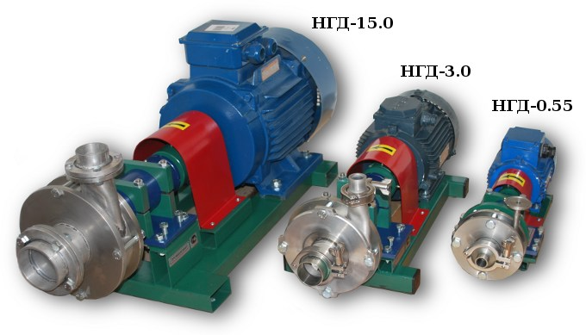
Роторно-пульсационный аппарат
1 - приводной вал;
2 - ротор;
3 - патрубок выхода суспензии,
4 - крышка-статор;
5 - патрубок входа

Slide 24
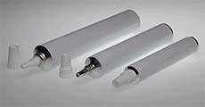
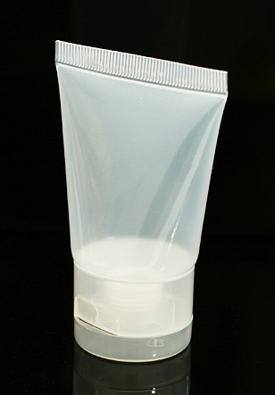
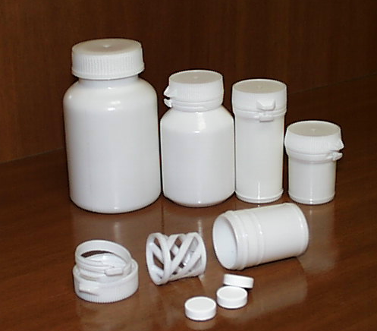
Упаковка мазей
Тубы алюминивые
Тубы полимерные
Банки полимерные
Банки стеклянные

Slide 25
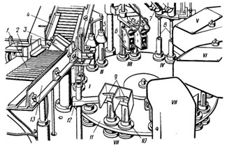
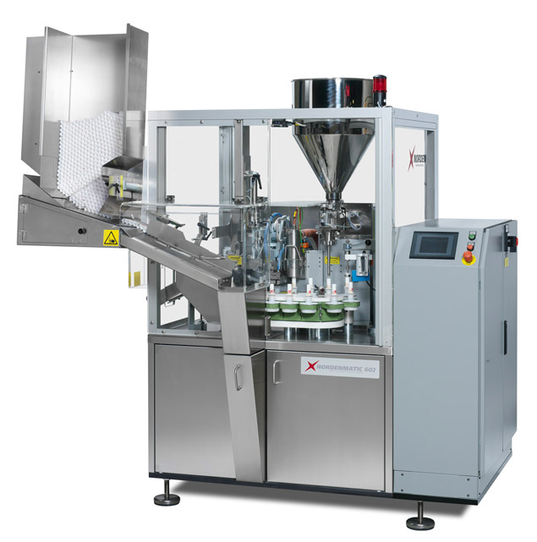
Тубонаполнительная машина

Slide 26
Показатели качества МЛФ
1. Однородность по внешнему виду (ГФ)
2. Масса и объем содержимого контейнера (ГФ)
3. pH водного извлечения (ГФ)
4. Размер частиц (ГФ)
5. Герметичность упаковки (для стерильных МЛФ)
6. Стерильность (для глазных ЛФ) (ГФ)
7. Содержание металлических частиц (для глазных МЛФ, упакованных в металлические тубы)
8. Кислотное и перекисное число
9. Реологические свойства
10. Микробиологическая чистота или стерильность

